Slide 1



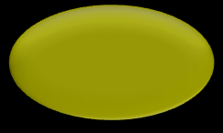



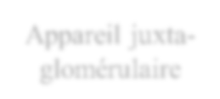



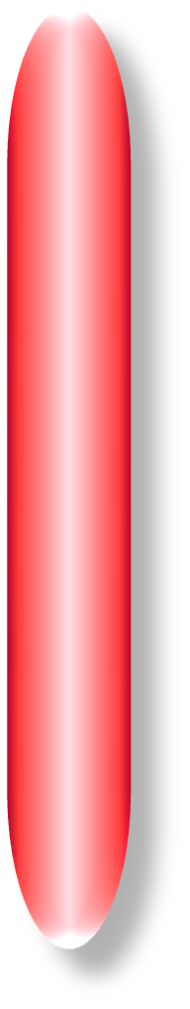


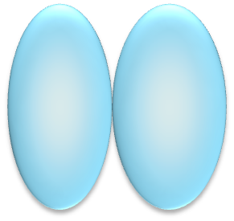












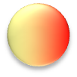



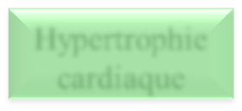


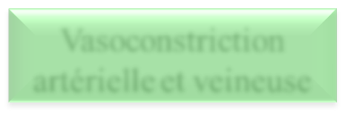
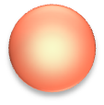





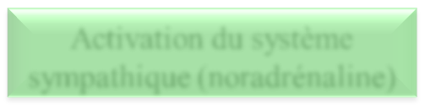




Foie
Appareil juxta-glomérulaire
Rein
Angiotensinogène
Rénine
Angiotensine I
Cl⁻ H₂O
Enzyme de conversion
Aldostérone
Na⁺
Poumon
Angiotensine II
Surrénale
H⁺ K⁺
Hypertrophie cardiaque
TC distal
Vasoconstriction artérielle et veineuse
ADH
H₂O
Hypophyse
Activation du système sympathique (noradrénaline)
Collecteur
ACTH
↑ absorption liquidienne digestive
↑ de la soif et des apports sodiques

